Slide 1
概率统计期末复习

Slide 2
冬季期末考试
（1）学习通手机 APP
（2）开卷，独立完成
（3）50 道选择判断题
（4）平时:期末 = 3:7
（5）25 日或 26 日，具体时间等通知

Slide 3
第一章 概率论的基本概念
§1 随机试验
§2 样本空间、随机事件
随机试验
可重复性、可观察性、不确定性
样本空间、事件
子事件、和事件、积事件、差事件
必然事件、不可能事件、互斥（互不相容）、对立
运算律
De Morgan 律等
事件的表示与化简

Slide 4







§3 频率与概率
频率、概率的统计定义
概率的公理化定义
非负性、规范性、可列可加性
概率的性质
有限可加性
加法公式
推广

Slide 5
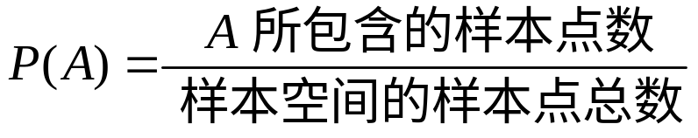
§4 古典概型
古典概型定义
计数法则
乘法法则
加法法则
排列
全排列
组合
分组组合
有放回抽样
无放回抽样

Slide 6
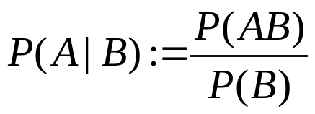





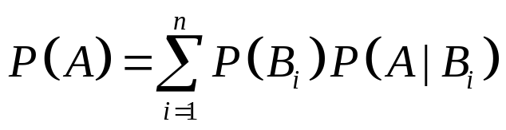
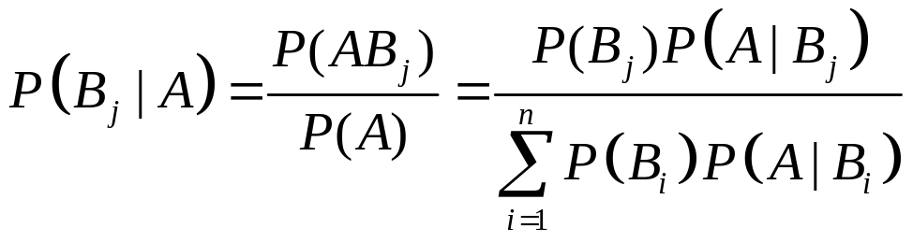
§5 条件概率
条件概率
条件概率的性质
非负性、规范性、可列可加性
乘法公式
推广
全概率公式
完备事件组
贝叶斯公式

Slide 7










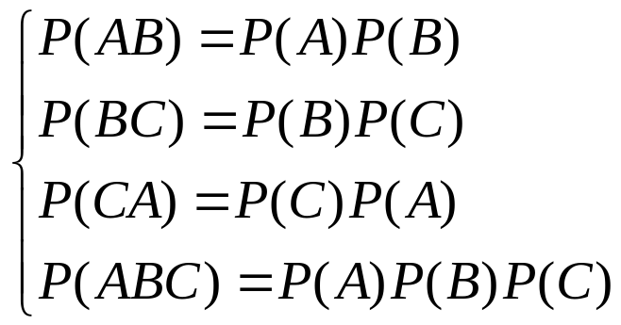
§6 独立性
独立性定义
独立
不互斥
互斥
不独立
三个事件的独立性

Slide 8
第二章 随机变量及其分布
§1 随机变量
样本空间上的实值单值函数
离散型
连续型
非离散非连续型
把事件用随机变量的关系式表达出来

Slide 9




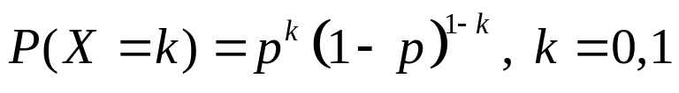


§2 离散型随机变量及其分布律
分布律
所有取值
每个取值的概率
列表法
图示法
公式法
性质
(0-1) 分布
X | 0 | 1
P(X) | 1-p | p

Slide 10


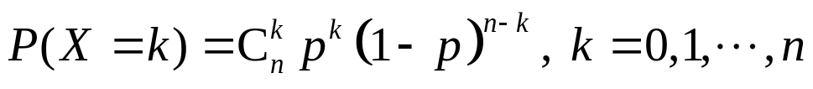




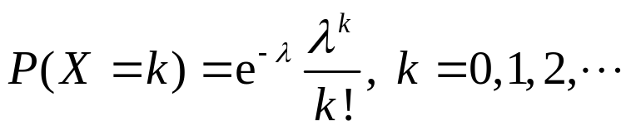
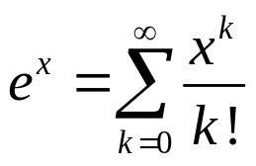

伯努利试验
(1) 只考虑成功失败
(2) 可重复性
(3) 独立性
二项分布
泊松分布
(1) 平稳性
(2) 无后效性
(3) 普通性
相同长度等概率
不重叠独立
充分小只发生一次

Slide 11

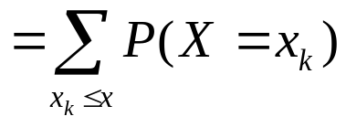

§3 随机变量的分布函数
分布函数
离散
性质
(1) 不减函数
(3) 右连续

Slide 12

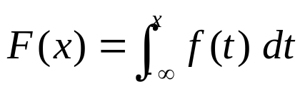


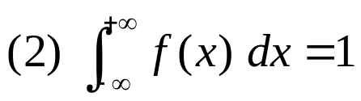
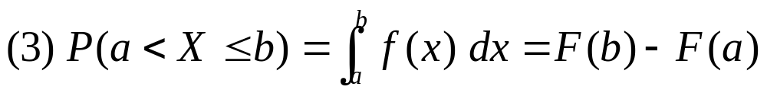






§4 连续型随机变量及其概率密度
概率密度
描述每一点附近概率的函数
性质
f (x) 在点 x 连续

Slide 13

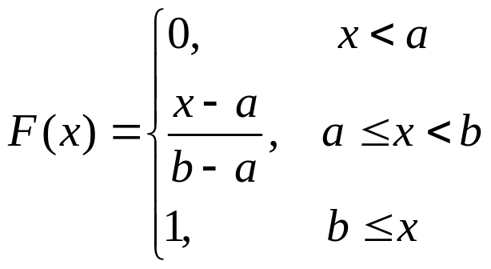
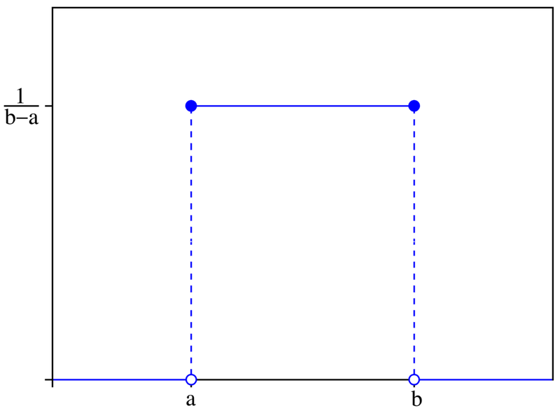
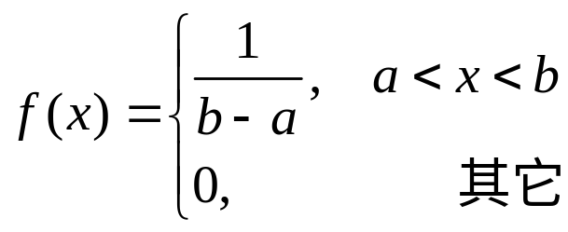
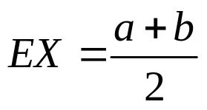
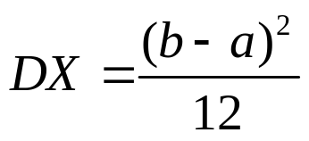


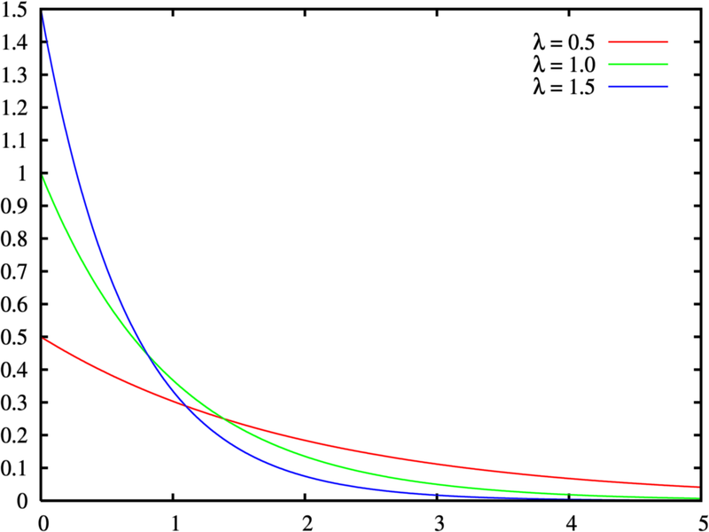
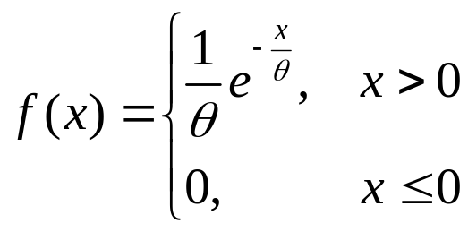
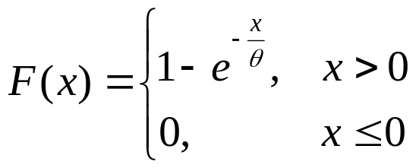


均匀分布
指数分布

Slide 14
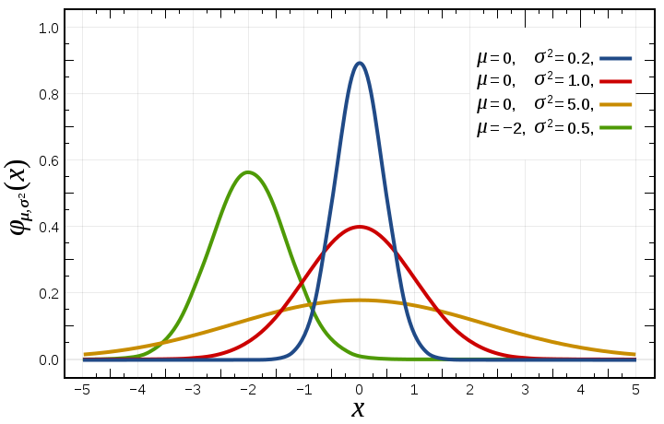



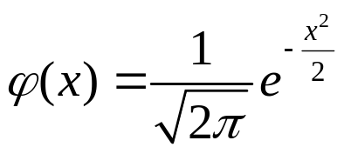
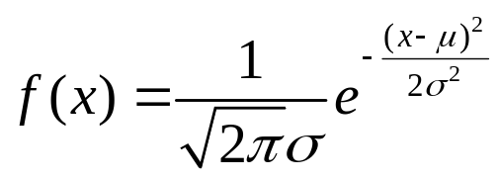

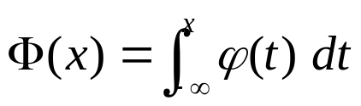







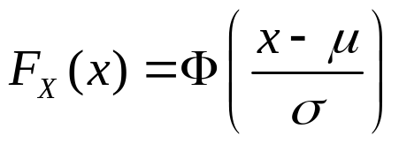


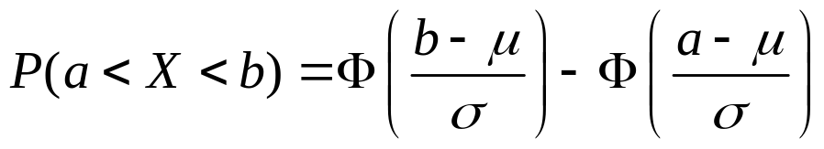
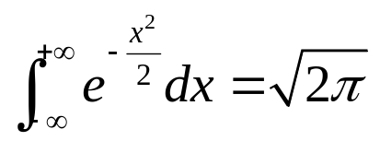
正态分布
标准正态分布

Slide 15


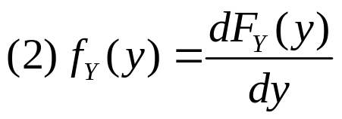

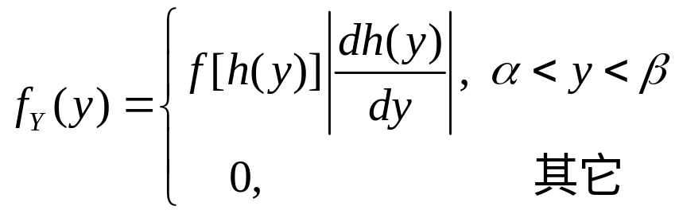

§5 随机变量的函数的分布
Y = g (X) 连续
离散型
先计算出 Y, 再合并
连续型
先求分布函数
再求导得密度
y=g (x) 可导
x=h (y) 是 y=g (x) 的反函数
X 的分布函数 F(x) 严格单调连续

Slide 16



第三章 多维随机变量及其分布
§1 二维随机变量
分布函数
性质
(1) 对 x (或对 y) 不减函数
(3) 对 x (或对 y) 右连续

Slide 17



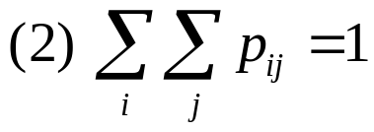
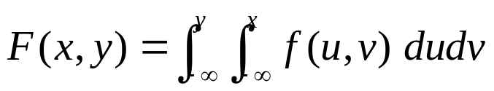

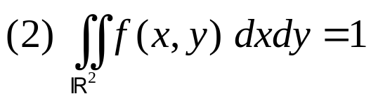
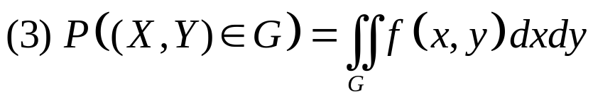
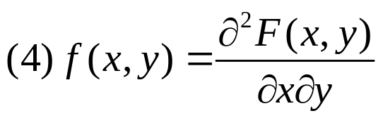
二维离散型
联合分布律
列表法
公式法
性质
二维连续型
性质
f (x,y) 在点 (x,y) 连续

Slide 18






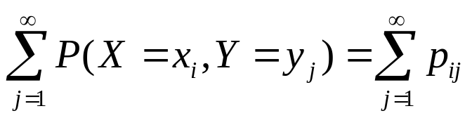


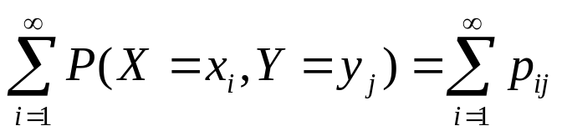


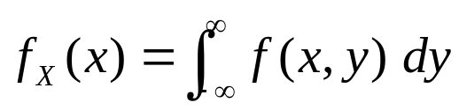
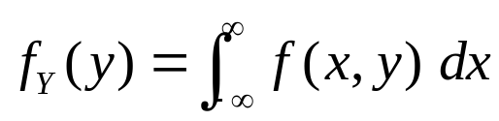
由联合分布可以确定边缘分布
§2 边缘分布
由边缘分布一般不能确定联合分布
边缘分布函数
离散型
连续型

Slide 19
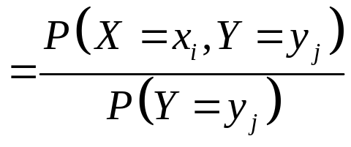
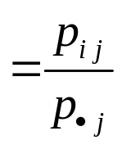

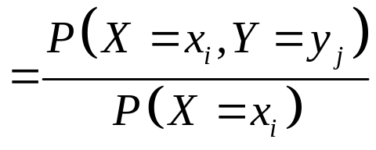
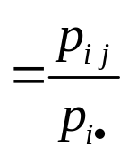

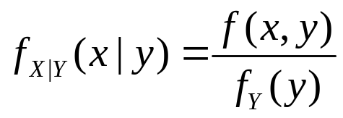
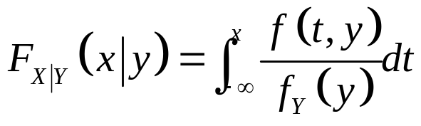
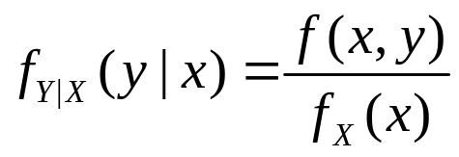
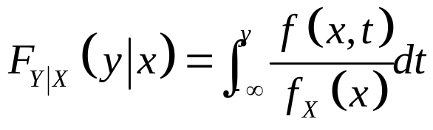
§3 条件分布
分母不为 0
条件
分布律
条件
密度

Slide 20



§4 相互独立的随机变量
分布函数表示
离散型表示
连续型表示
几乎处处成立
有放回抽样
独立
无放回抽样
不独立

Slide 21

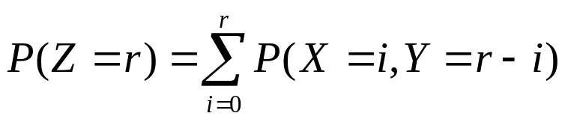
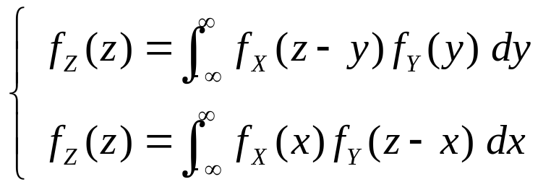




§5 两个随机变量的函数的分布
离散型
连续型
独立
卷积公式
独立
独立

Slide 22
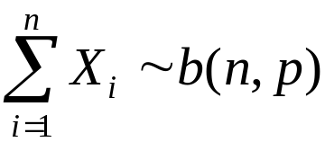














独立同分布
独立
独立
独立同分布
三角分布
独立
独立

Slide 23










第四章 随机变量的数字特征
§1 数学期望
离散
绝对收敛
连续
性质

Slide 24






§2 方差
标准差
性质

Slide 25











§3 协方差及相关系数
协方差
不相关
性质
独立
相关系数
“线性相关” 的程度
性质

Slide 26









二维正态分布
边缘分布
相关系数
二维正态分布
一般情况
即便 X 与 Y 不独立时

Slide 27











第五章 大数定律及中心极限定理
Chebyshev 不等式
依概率收敛
记作
Khinchin
大数定律
相互独立,
期望 和方差均相同,
Bernoulli大数定律
n 重伯努利试验,
p 是概率
是频率,

Slide 28




中心极限定理
相互独立,
方差相差不大,
n 足够大
n > 30
近似正态分布
De Moivre –Laplace
定理
n 足够大

Slide 29




第六章 样本及抽样分布
§1 随机样本
总体
参数 (变量)
样本
统计量
样本值
简单随机样本
代表性: X₁, …, X_{n} 与总体有相同分布
独立性: X₁, …, X_{n} 是相互独立的随机变量
样本均值
样本方差
样本标准差

Slide 30











§3 抽样分布
上 分位点
a
O
F_{a}
X
卡方分布
独立
独立

Slide 31













t 分布
独立
性质
F 分布
独立
性质

Slide 32











是来自总体 X 的样本,
是来自总体 X 的样本,

Slide 33









第七章 参数估计
§1 点估计
估计量
估计值
矩估计法
样本 k 阶矩
总体 k 阶矩
最大似然估计
似然函数
离散型
连续型
常用先取对数再求导

Slide 34










§3 估计量的评选标准
无偏性
有效性
相合性

Slide 35





§4 区间估计
置信区间
置信水平 (置信度)
§5 正态总体均值与方差的区间估计
总体标准差已知
均值的置信区间
总体标准差未知
均值的置信区间
方差的置信区间
置信区间长度
样本容量
单侧置信区间

Slide 36





第八章 假设检验
§1 假设检验
小概率事件在一次试验中几乎不会发生
显著性水平
原假设 (零假设)
备择假设 (对立假设)
有利一方
不利一方
总是包含 “=” , “≤” 或 “≥”
永远不包含 “=” , “≤” 与 “≥”
参照现状或历史
挑战现状或历史
犯第一类错误时会造成严重后果的命题
通常是研究人员试图证明的假设
第一类错误
两类错误的概率的关系
第二类错误

Slide 37
双侧检验
左侧检验
右侧检验
拒绝域
临界点
检验统计量
假设检验的步骤
1. 根据实际问题, 提出原假设 H₀ 和备择假设 H₁
2. 指定显著性水平 α 和样本量 n
3. 确定适当的检验统计量和抽样分布
4. 找到拒绝域
5. 收集数据并计算检验统计量
6. 做出统计决策并陈述结论. 如果检验统计量落入拒绝域, 则拒绝原假设 H₀, 否则不拒绝原假设. 并在问题的背景下陈述结论

Slide 38








§2 单正态总体的假设检验
总体标准差已知
均值的假设检验
拒绝域临界点
总体标准差未知
均值的假设检验
拒绝域临界点
方差的假设检验
拒绝域

